Slide 1


2023년 5월 19일 Study Meeting
상식 기반 QA 모델에서의 그래프 순환 구조의 영향
Influence of Graph Cyclic structure on Common Sense - based QA models
정지$원$
성균관대학교 인공지능학과
석사과정
jwjw9603@g.skku.edu

Slide 2
Influence of Graph Cyclic structure
Contents
01
회의록
02
진행상황
진행상황
결론

Slide 3
회의록
이번주에 진행하기로 했던 것
Edge 개별 빈도 - 1
길이 3의 사이클 내 edge type 별 형성 비율(빈도) 측정
Set기반 Edge 패턴 빈도 & Set무시 Edge 패턴 빈도 - 2
하나의 사이클 내에서 발생하는 3개의 에지에서 동시에 발생하는 에지의 패턴 빈도
평균 대비 사이클 내 “related to”가 아닌 edge 의 attention weight의 크기 - 3
문제당 평균 및 중앙값 대비 attention weigh
Edge 개별 빈도를 측정하다 보니 자연스럽게 2번 내용 분석도 함께 진행됨
2번 내용에서 set 기반이 아니라 방향성을 고려한 edge 패턴 분석이 더 필요하다고 생각함
에지 타입은 역방향도 있기 때문
Edge type이 “related to”의 비율이 워낙 많기 때문에

Slide 4
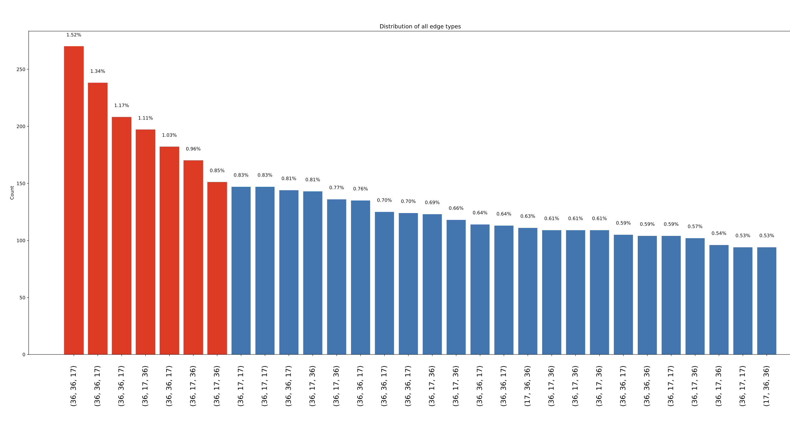
진행상황
에지 개별 빈도 Top 30
Top30개인데 다른 에지 타입이 없음.. 총3646종류의 에지triple이 있으며, 총 개수는 17748개

Slide 5
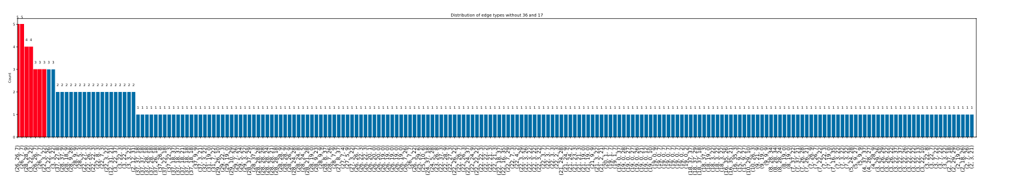
진행상황
에지 개별 빈도
에지 triple에 36or 17이 하나인 경우, 두 개인 경우, 아예 없는 경우 구하기
아예 없는 경우 : 1.4480%(215종류, 257개)
Top 5 = (26, 26, 7), (26, 7, 7), (28, 28 ,9), (3, 22, 22), (3, 22, 26)
7,26 = is a
9, 28 = has sub event
3, 22 = at location
17,36이 아닌 경우에도 같은 에지 타입으로 형성된 사이클이 많음

Slide 6
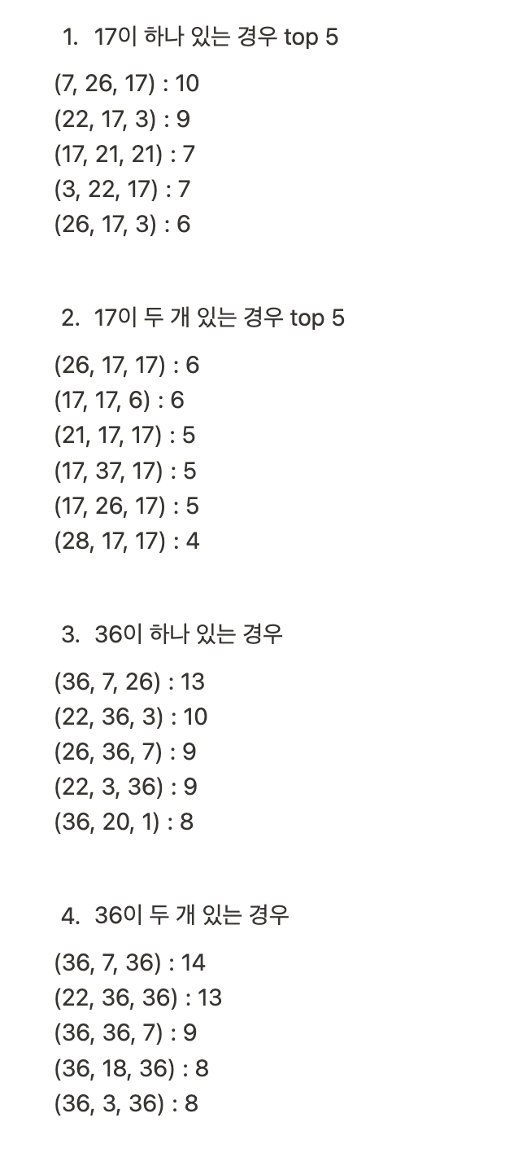
진행상황
결론
17이 하나라도 edge triple에 포함된 경우 : 5.91%
36이 하나라도 edge triple에 포함된 경우 : 19.1796%
17,36이 모두 포함된 경우 : 73.4561%
7(26), 3(22)이 가장 많음
0,19 : context to question
1,20 : context to answer
2,21 : antonym
3,22 : atlocation
4,23 : capableof
5,24 : causes
6,25 : createdby
7,26 : isa
8,27 : desires
9,28 : hassubevent
10,29 : partof
11,30 : hascontext
12,31 : hasproperty
13,32 : madeof
14,33 : notcapableof
15,34 : notdesires
16,35 : receivesaction
17,36 : relatedto
18,37 : usedfor

Slide 7
할 일
todo
에지 triple내에서 17,36(related to)가 아닌 edge의 attention weight 구하기
사이클에 대응하는 실제 노드 text 확인하기

Slide 8
감사합니다
발표 경청해 주셔서 감사합니다
정지원 성균관대학교 인공지능학과 석사 과정
jwjw9603@g.skku.edu

